Slide 1
Расчет изменения поля статических напряжений в окрестности техногенного землетрясения
С.Б. Кишкина, Г.Г. Кочарян, А.М. Будков

Slide 2
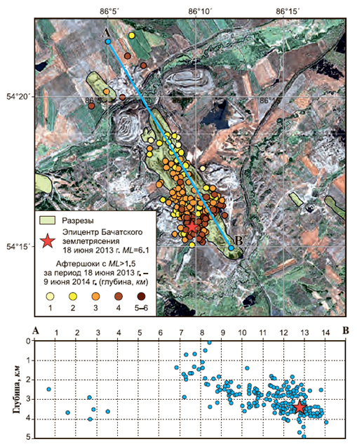
О генезисе Бачатского землетрясения
Бачатское техногенное землетрясение 18 июня 2013 г. с ML=6.1, I0=7 (Кузбасс)
А.Ф. Еманов, А.А. Еманов, А.В. Фатеев
Российский сейсмологический журнал
2020. Т. 2, № 1. С. 48–61. DOI: https://doi.org/10.35540/2686-7907.2020.1.05
Еманов А.Ф., Еманов А.А., Фатеев А.В., Лескова Е.В. Техногенное Бачатское землетрясение 18.06.2013 г.(ML = 6.1) в Кузбассе — сильнейшее в мире при добыче твердых полезных ископаемых// Вопросы инженерной сейсмологии, 2016. Т.43. № 4. С. 34–60
Еманов А.Ф., Еманов А.А., Фатеев А.В., Лескова Е.В., Шевкунова Е.В., Подкорытова В.Г. Техногенная сейсмичность разрезов Кузбасса (Бачатское землетрясение 18 июня 2013 г.), ФТПРПИ. 2014. № 2. 41–46
Карта эпицентров
афтершоков Бачатского
землетрясения 18 июня 2013 г.
с ML > 1.5 за период 18.06.2013–
09.06.2014 гг. (верхний рисунок),
и проекция на вертикальную
плоскость A–B землетрясений
с уточнённой глубиной (нижний
рисунок)

Slide 3
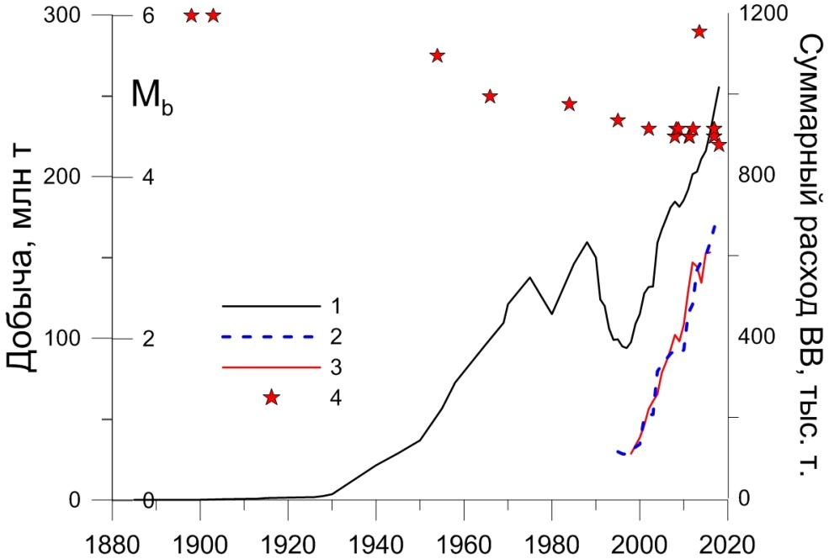
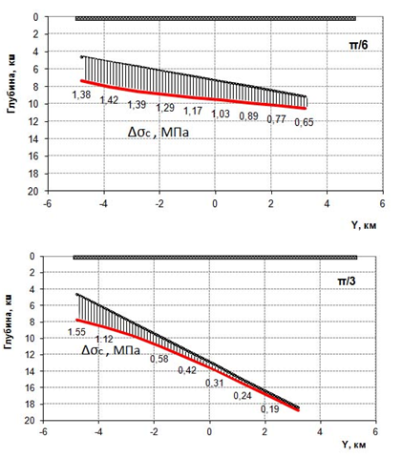
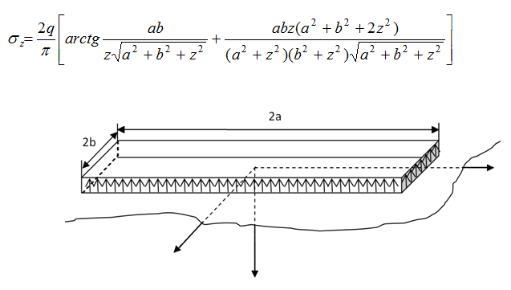
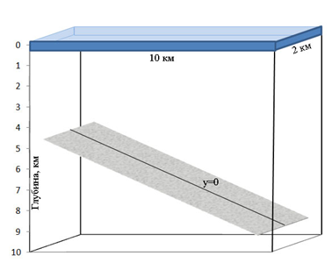
О генезисе Бачатского землетрясения
Кочарян Г.Г. , Кишкина С.Б. . Об инициировании тектонических землетрясений горными работами. Выемка и перемещение породы при открытых горных работах. ФТПРПИ, 2018. №5. 45–53
Кочарян Г.Г., Батухтин И.В., Будков А.М., Иванченко Г.Н., Кишкина С.Б., Павлов Д.В. Об инициировании динамических подвижек по разломам техногенным воздействием // Геофизические процессы и биосфера. 2019. Т. 18, № 3. С. 104–116
Кочарян Г.Г., Куликов В.И., Павлов Д.В. О влиянии массовых взрывов на устойчивость тектонических разломов ФТПРПИ, №6, 2019
Кочарян Г.Г., Будков А.М., Кишкина С.Б., Иванченко Г.Н. О генезисе Бачатского землетрясения 2013 года. Геодинамика и тектонофизика. 2019. Т.10. №3. 731-759
Данные об объеме добычи и расходе ВВ в районе Кузбасса. 1 – общий объем добычи; 2 – объем добычи открытым способом 3 – годовой расход ВВ (правая ось ординат),
4 – магнитуда Mb крупнейших землетрясений

Slide 4
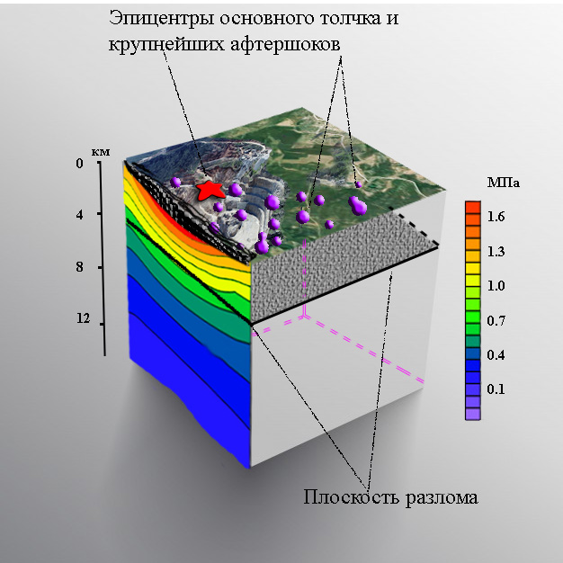
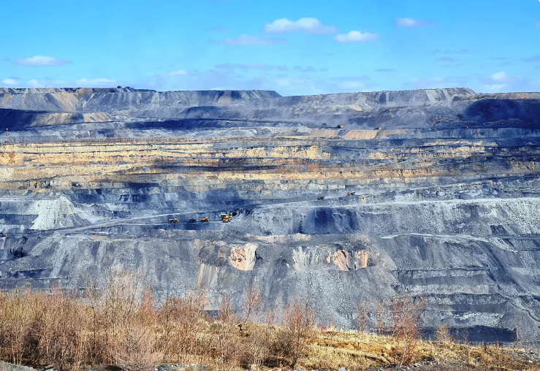
О генезисе Бачатского землетрясения
Кочарян Г.Г. , Кишкина С.Б. . Об инициировании тектонических землетрясений горными работами. Выемка и перемещение породы при открытых горных работах. ФТПРПИ, 2018. №5. 45–53
Кочарян Г.Г., Батухтин И.В., Будков А.М., Иванченко Г.Н., Кишкина С.Б., Павлов Д.В. Об инициировании динамических подвижек по разломам техногенным воздействием // Геофизические процессы и биосфера. 2019. Т. 18, № 3. С. 104–116
Кочарян Г.Г., Куликов В.И., Павлов Д.В. О влиянии массовых взрывов на устойчивость тектонических разломов ФТПРПИ, №6, 2019
Кочарян Г.Г., Будков А.М., Кишкина С.Б., Иванченко Г.Н. О генезисе Бачатского землетрясения 2013 года. Геодинамика и тектонофизика. 2019. Т.10. №3. 731-759
Открытые горные работы в карьерах способны приблизить момент землетрясения на потенциально сейсмоактивном разломе.
Подземная отработка месторождений, изменяя упругие свойства вмещающего массива в окрестности тектонического разлома, способна спровоцировать небольшое землетрясение с M ~3-4 даже на ранее асейсмичном участке
Фото Zen.yandex.ru
Путешествия зоолога
Notes:
На примере крупнейшего в истории сейсмического события, связанного с горными работами, Бачатского землетрясения 18.06.2013 г. (ML=6.1), произошедшего в Кузбассе, рассмотрен возможный механизм инициирования крупных тектонических землетрясений. В качестве возможных триггеров рассмотрена общая техногенная нагрузка на регион, воздействие сейсмических колебаний от взрывов, выемка и перемещение больших объемов породы, изменение флюидодинамического режима в результате горных работ.
Установлено, что основным триггером землетрясения явились выемка и перемещение горной породы. Горные работы приблизили момент землетрясения, подготовленного естественной эволюцией коры. Выполненные расчеты показывают, что многолетняя выемка угля и вмещающей породы в Бачатском карьере привела к изменению кулоновских напряжений до единиц МПа на плоскостях потенциально сейсмогенных разломов, расположенных в окрестности. Этой величины может оказаться достаточно для инициирования крупного землетрясения. При этом, для крупных карьеров размеры зоны, на которой происходят значимые изменения напряжений на плоскости разлома, значительно превышают размер зоны нуклеации землетрясений с магнитудой .
На основе данных инструментальных наблюдений показано, что непосредственное инициирование крупных землетрясений сейсмическими колебаниями от массовых взрывов представляется крайне маловероятным.
Расчеты демонстрируют, что

Slide 5
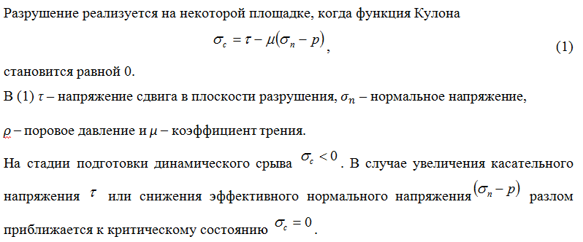
Расчет изменений поля статических напряжений
Метод вычисления изменения сдвиговых и нормальных напряжений в окрестности инициирующего очага
Можно оценивать возникшее изменение Кулоновского напряжения, используя уравнение в приращениях:
Статические изменения — изменения, которые в рамках упругой модели возникают практически мгновенно в результате подвижки по разлому в очаге землетрясения
Notes:
Поскольку в природных условиях сложно оценить абсолютные значения напряжений в массиве, используют уравнения в приращениях

Slide 6
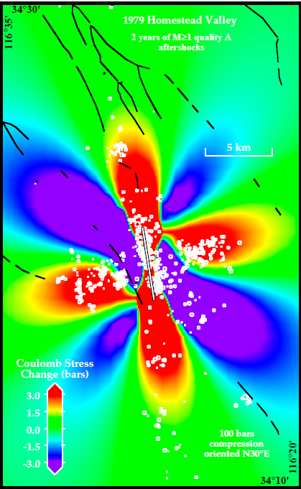
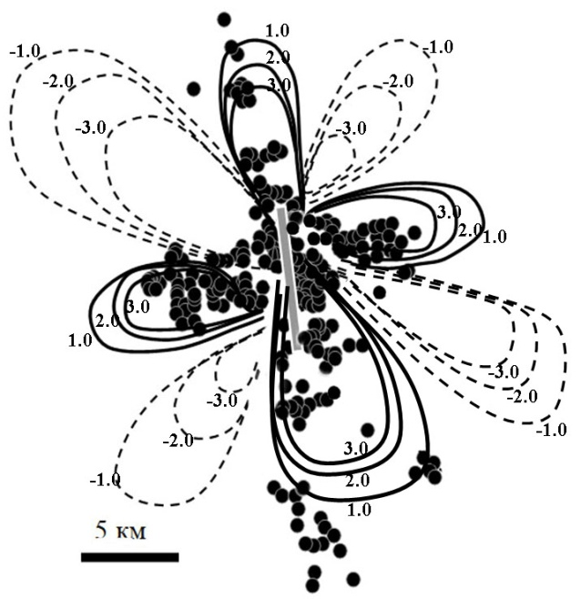
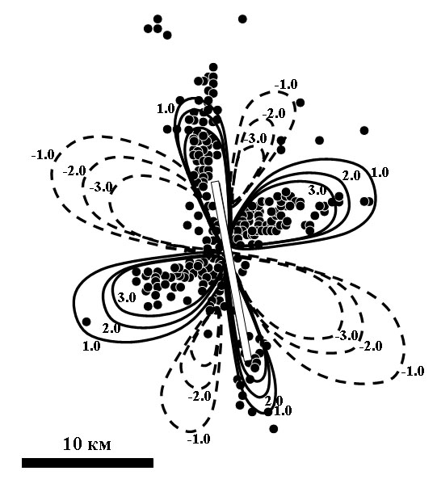
Расчет изменений поля статических напряжений
Расчет изменения функции Кулона в результате подвижки в очаге при землетрясениях 1979 Homestead Valley M_{S} = 5.6 и 1992 Joshua Tree M_{S} = 6.1 на оптимально ориентированных плоскостях разломов. Точки – афтершоки с магнитудой M >1
King, G.C.P., Stein, R.S., and Lin, J., 1994, Static stress changes and the triggering of earthquakes: Bulletin of the Seismological Society of America, v. 84, no. 3, p. 935–953
Сопоставление результатов расчетов изменений статического поля напряжений с распространенностью афтершоков показывает, что изменение напряжений порядка 0.1–0.3 МПа часто оказывается достаточно для инициирования сейсмичности, в то время как снижение на ту же величину сдерживает её

Slide 7
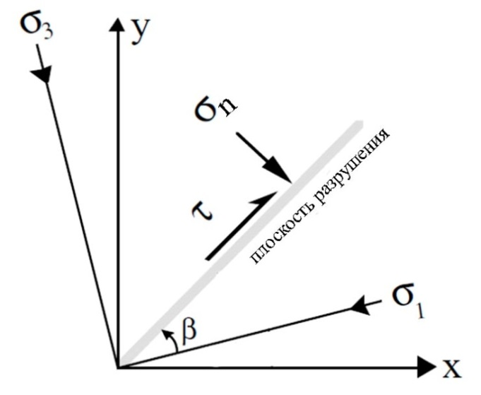
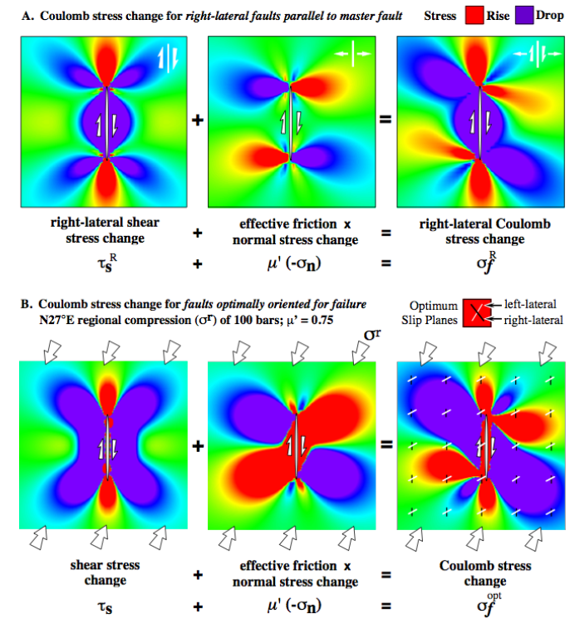
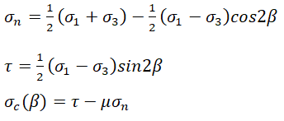
Расчет изменений поля статических напряжений
Система осей, используемая для расчета кулоновских напряжений на оптимальных плоскостях разрушения (сжатие и правосторонний сдвиг – положительные)
В однородной изотропной упругой среде c главными напряжениями $σ_{1}$ и $σ_{3}$, действующими на площадку, максимум функции $σ_{c}(β)$ достигается при условии ориентации площадки под углом $β$ , где $tan2β=\frac{1}{μ}$

Slide 8
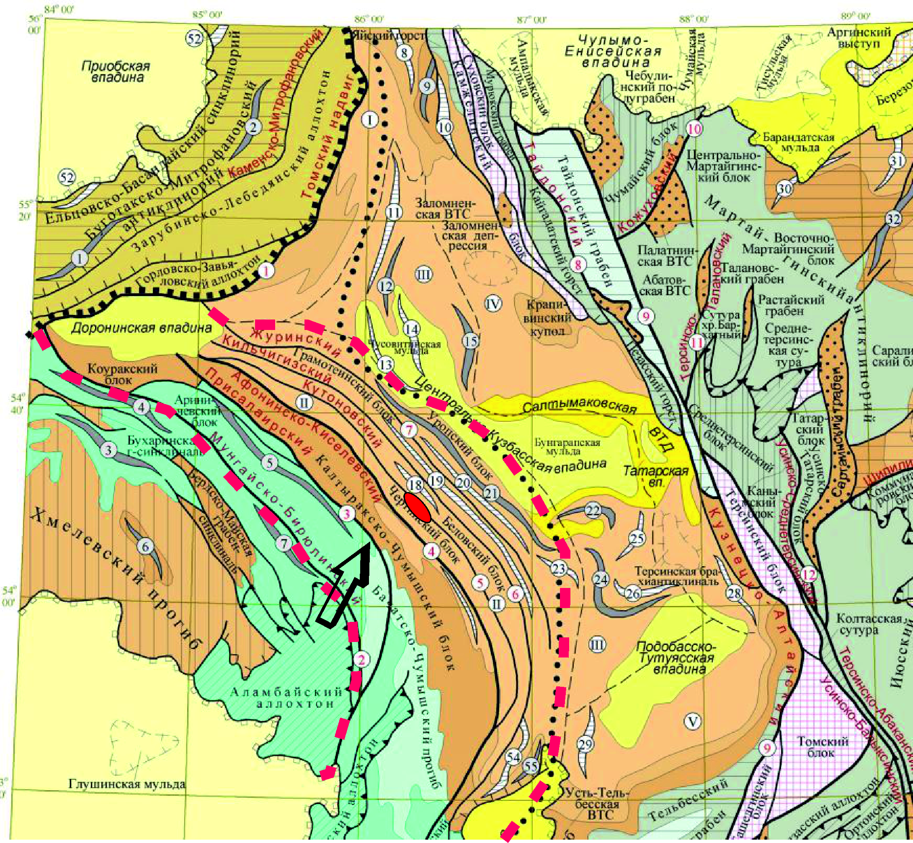
Геолого-тектоническое строение района
Геолого–структурная карта региона исследований
(по [State geological map, 2007]).
Красными пунктирами выделена Присалаирская зона надвигов; стрелкой отмечено направление движения Салаирского блока
State geology map (third generation), list N45, VSEGEI, St. Peterburg, 2007
Шаров Г.Н., Черных А.Е. Особенности глубинного строения Кузнецкой впадины за счет нефтегазоносности и рудоносности. В книге Актуальные проблемы рудообразования и металлогении. Новосибирск, Изд-во "ГЕО", 2006. С. 243–245

Slide 9
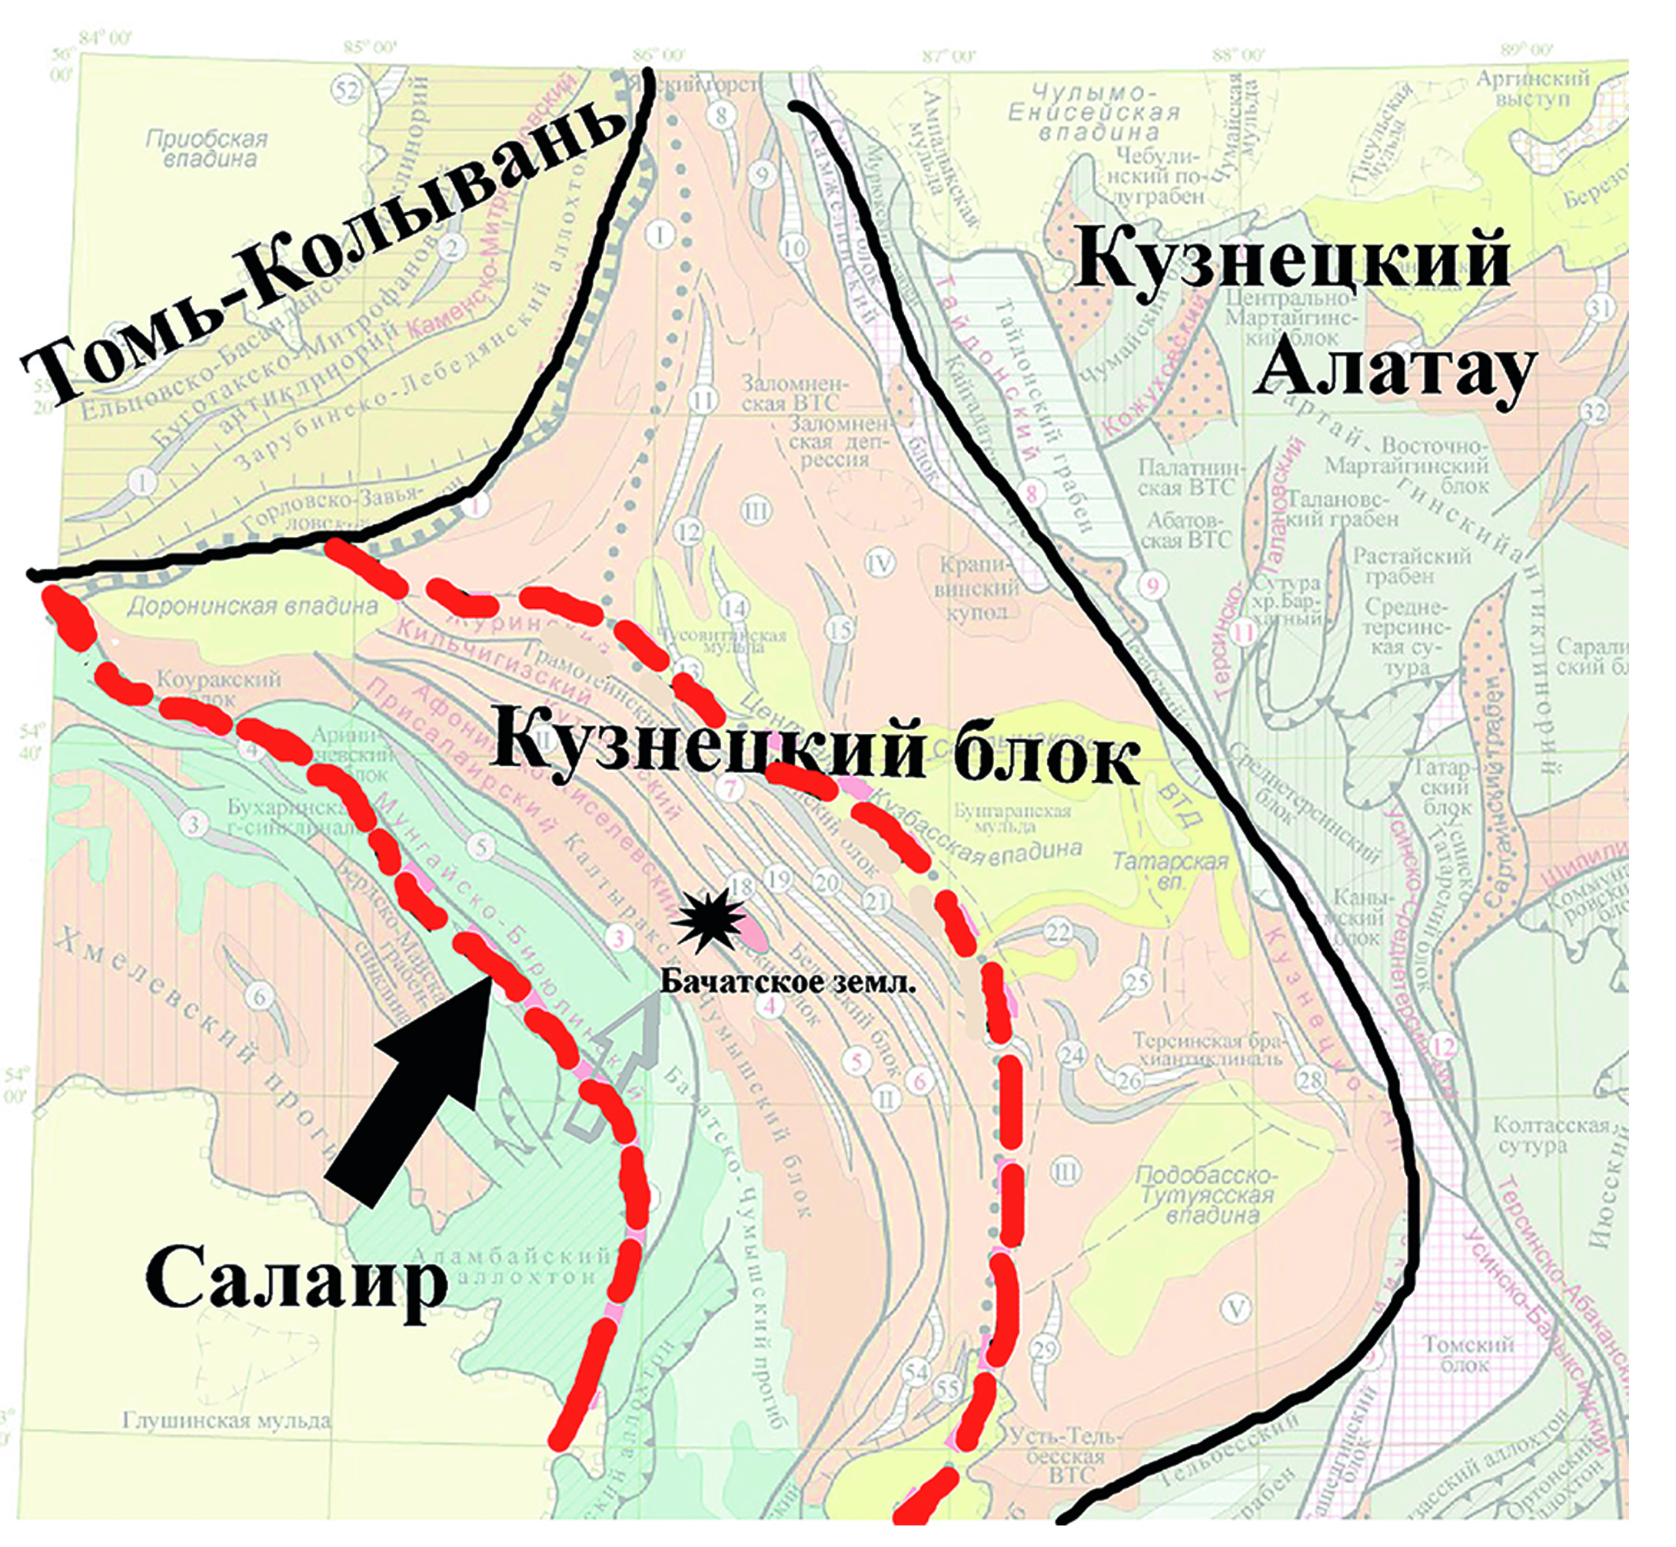
Геолого-тектоническое строение района
Кочарян Г.Г., Будков А.М., Кишкина С.Б., Иванченко Г.Н. О генезисе Бачатского землетрясения 2013 года. . Геодинамика и тектонофизика. 2019. Т.10. №3. 731-759
Упрощенная структурная схема региона исследований. Красными пунктирами выделена Присалаирская зона надвигов;
стрелкой отмечено направление движения Салаирского блока
Notes:
в приповерхностной части угол падения плоскости этого разлома составляет 30–50 градусов, а по мере погружения разлом быстро выполаживается и на глубине около 4 км становится субгоризонтальным

Slide 10
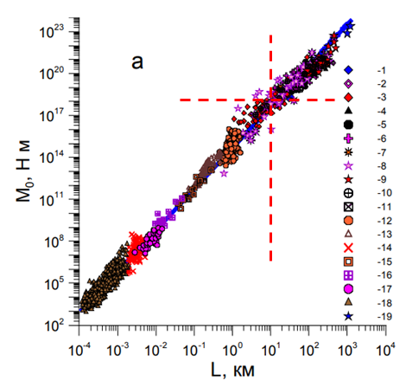
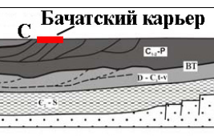
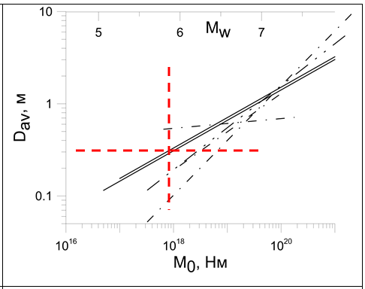
Данные об источнике
[Кочарян, 2016]
Длина разлома 10 км, простирание СЗ-ЮВ, угол падения 10⁰, величина подвижки 0.4 м, $μ=0.4$.
Моментная магнитуда для такого модельного очага Mw = 5.68
[Кочарян, 2016]

Slide 11
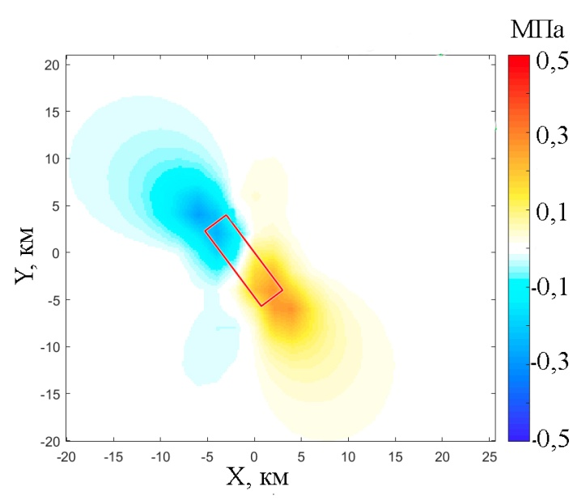
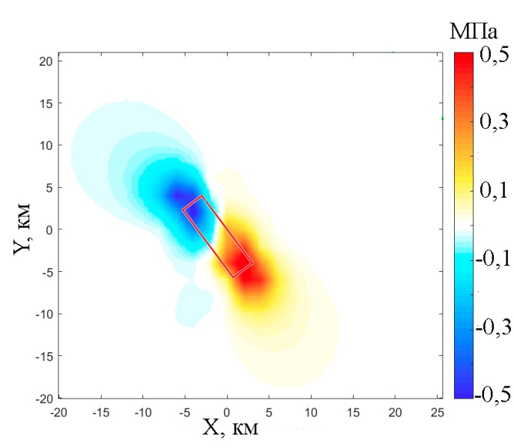
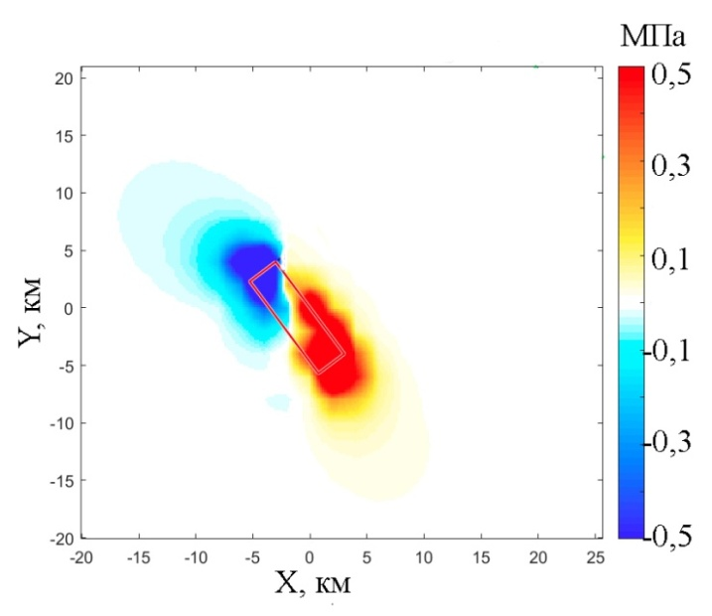
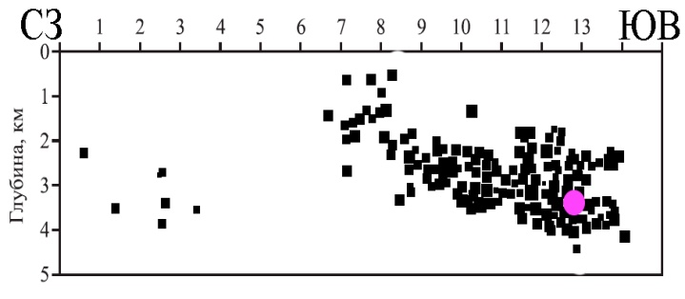
Расчет изменений поля статических напряжений
Глубина 2 км
Глубина 3 км
Глубина 4 км
Расчет изменения Кулоновского напряжения на глубинах 2, 3 и 4 км.
Прямоугольник отмечает местоположение Бачатского карьера
[Toda et al, 2011]
Notes:
по мере достижения глубины плоскости инициирующего разлома величины изменения Кулоновских напряжений растут на все большей площади. Это совпадает с тенденцией, которая присутствует и на графиках распределения источников афтершоковых событий с глубиной у [Еманов и др, 2016]

Slide 12
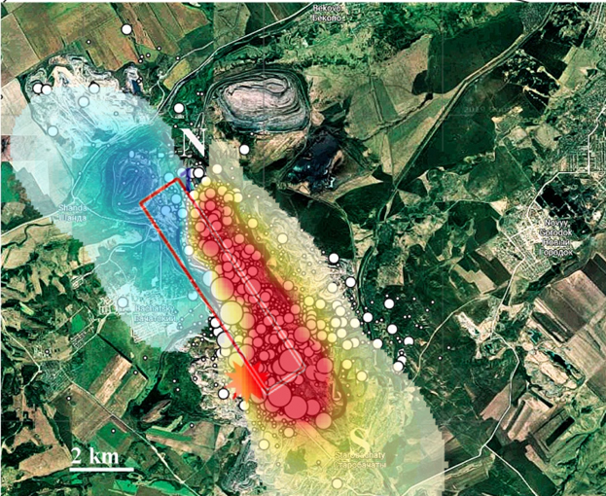
Расчет изменений поля статических напряжений

Slide 13
Расчет изменений поля статических напряжений
Глубина 2 км
Глубина 3 км
Глубина 4 км
Вариации функции Кулона на глубине очага достигают величин около 1.5 МПа в непосредственной близости от разлома землетрясения (в нашем случае – прямо под карьером) и с удалением от него быстро снижаются до величин, меньших 0.1 МПа (на расстоянии менее 20 км вдоль оси разлома и на расстоянии менее 10 км перпендикулярно ему).
Район, затронутый вариациями поля напряжений, фактически локализован в области производства горных работ, а амплитуда вариаций соответствует характерным значениям для статического инициирования афтершоков
Notes:
Отметим, что в приведенном масштабе шкала перенасыщена, т.е. не достигает максимальных значений (1.5 МПа), что позволяет детальнее представить малые значения; а в предлагаемой постановке задачи нас интересуют максимально детальные изменения поля напряжений на удалении от разлома. В таком масштабе мы имеем возможность оценить всю площадь, на которую распространяются сколь-нибудь значимые изменения поля напряжений, вызванных землетрясением.

Slide 14
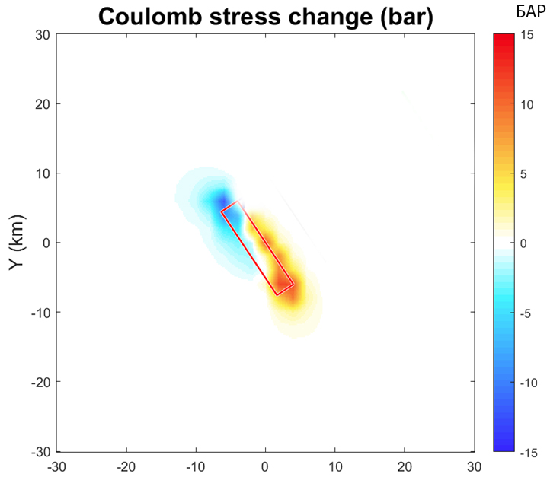
Выводы
Выполненный в упругой постановке расчет изменения поля статических напряжений в окрестности очага Бачатского ML=6.1 землетрясения в Кузбассе показал, что остаточные вариации напряжений быстро убывают по мере удаления от его источника.
Показано, что очаги большинства зарегистрированных афтершоков этого крупного сейсмического события расположены в области положительных изменений до 1.5 МПа величины кулоновского напряжения на оптимально ориентированных нарушениях.
Предполагать возможность кардинальной перестройки поля напряжений во всем районе в результате одного – даже крупного – землетрясения нет оснований

Slide 15
Расчет изменения поля статических напряжений в окрестности техногенного землетрясения
С.Б. Кишкина, Г.Г. Кочарян, А.М. Будков

